Slide 1
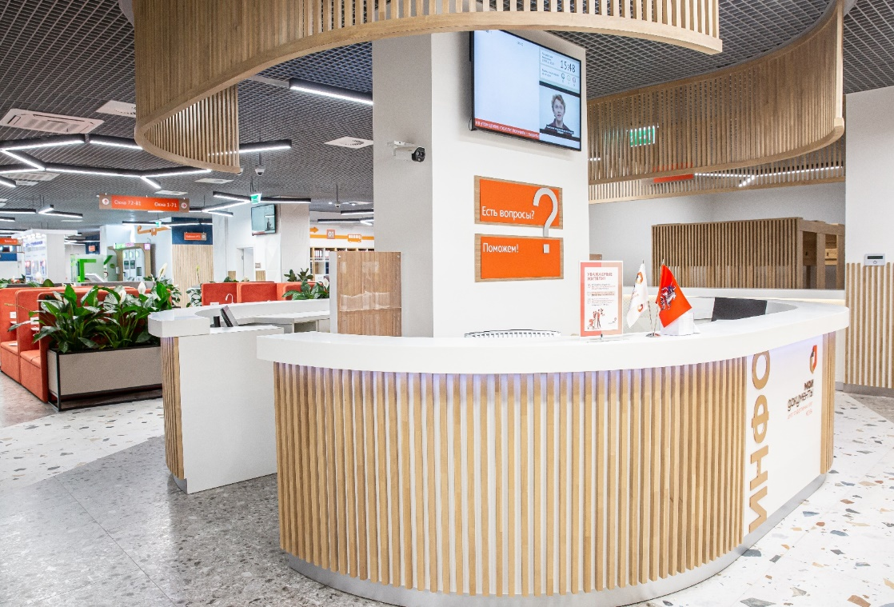
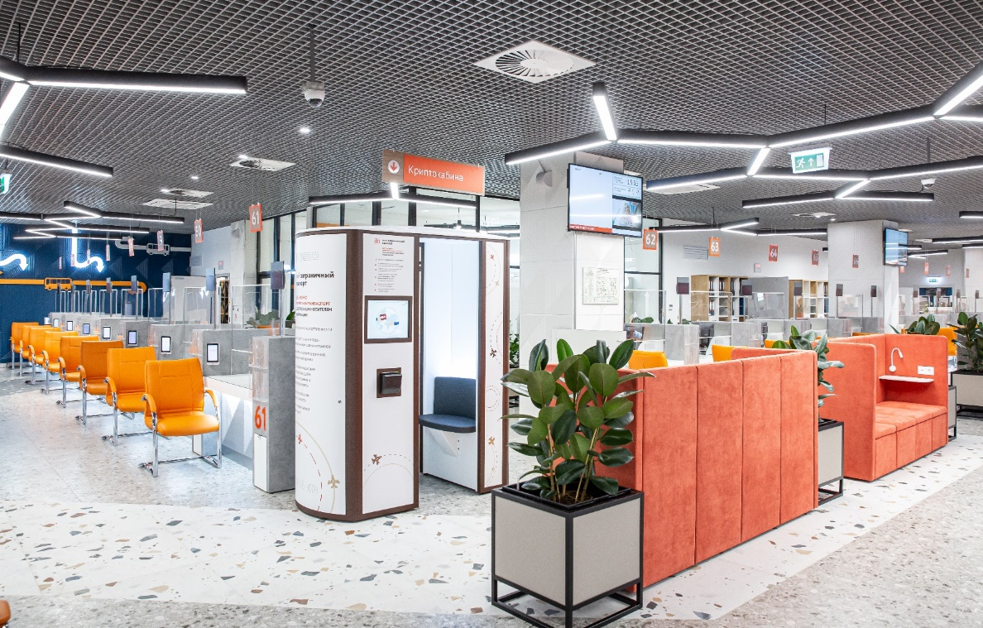

ЦЕНТРЫ ГОСУСЛУГ
МОСКВЫ
2023

Slide 2

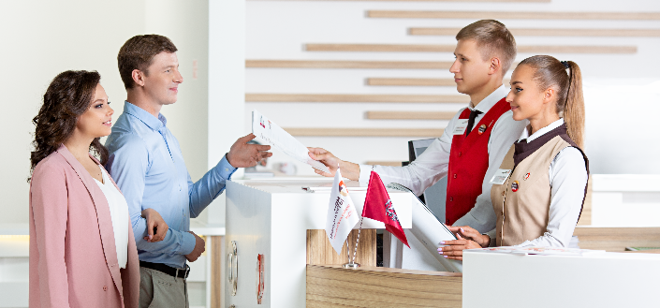







136
центров госуслуг
НАШИ ЦЕНТРЫ
в том числе
7
флагманских офисов
ЦАО, ЮЗАО, ЮАО,
ВАО, ЮВАО, САО, СЗАО
НАШИ ВОЗМОЖНОСТИ
1
Дворец
на ВДНХ
>280
С 08:00
до 20:00
С 10:00
до 22:00
МФЦ района Черемушки
услуг
ЦЕНТРЫ
ФЛАГМАНЫ
И ДВОРЕЦ ГОСУСЛУГ
>60
услуг без привязки
к месту жительства
сотрудников
7
дней
в неделю
>60
~700
окон приема
посетителей в день
2
Наши сервисы и возможности

Slide 3







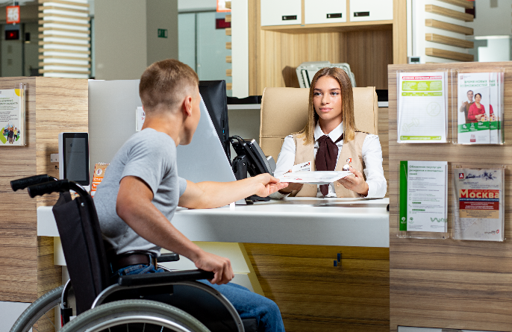




ЕДИНЫЙ НАБОР ДРУЖЕЛЮБНЫХ СЕРВИСОВ
для комфорта
Детский уголок
Комната матери
и ребенка
Кофе/
снэки
Кулер
с водой
Зона обмена
книгами
Стойка
с газетами
для доступности
Доступная
среда
Сервис
сурдоперевода
Велопарковка
Автопарковка
3
Наши сервисы и возможности

Slide 4
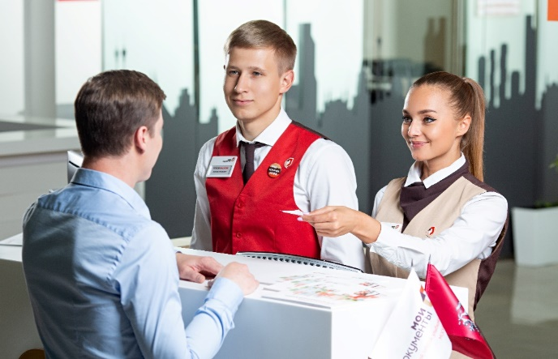





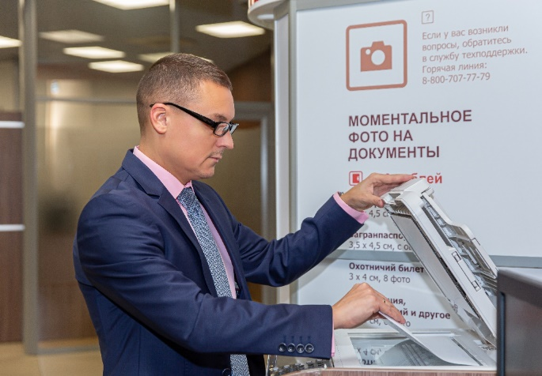


ЕДИНЫЙ НАБОР ДРУЖЕЛЮБНЫХ СЕРВИСОВ
для экономии времени
Оплата пошлин
в терминале
Оплата госпошлин
в окне приема
Терминал передачи
показаний
Копирование
документов
Фотокабины
для удобства
Администратор
зала
Бесплатный WiFi
4
Наши сервисы и возможности
Notes:
Комната матери и ребенка

Slide 5







УПРАВЛЕНИЕ ОЧЕРЕДЯМИ
Возможность оформления услуг онлайн через
портал mos.ru или
в мобильном приложении
Предварительная
запись
Онлайн-мониторинг загруженности центров
Уведомление
о готовности
документов
ожидание в очереди
кофе
>15 минут
в подарок
5
Наши сервисы и возможности

Slide 6

















ЖИЗНЕННЫЕ СИТУАЦИИ (Услуги «одним пакетом»)
Приобретение жилья | Я потерял документы | Перемена имени
Смена места жительства | Я оплачиваю налоги | Рождение ребёнка
Оформление наследства | Я − автомобилист | Многодетная семья
6

Slide 7
СТАТИСТИКА ЗА 2022 год
Ключевые услуги
>14
>10
>9
тыс обращений
тыс обращений
тыс обращений
Предоставление информации жилищного учета
Регистрационный учет граждан РФ
по месту пребывания и по месту жительства в пределах РФ
Кадастровый учет и (или) регистрация прав
>10
>7
>7
тыс обращений
тыс обращений
тыс обращений
Расчет (перерасчет) жилищно-коммунальных платежей
Оформление и выдача соцкарты
Предоставление сведений
из реестра недвижимости (ЕГРН)
7
Данные за 2022 год

Slide 8

РАБОТА С УПРАВЛЯЮЩИМИ КОМПАНИЯМИ
И ПОСТАВЩИКАМИ УСЛУГ В СФЕРЕ ЖКХ
лицевых счетов
МФЦ РАЙОНА ЧЕРЕМУШКИ
ПРОИЗВОДЯТ НАЧИСЛЕНИЯ ПО
39980
Ранее при получении информации
о задолженности в центрах госуслуг «Мои Документы» официальные сведения о переплате не предоставлялись (переплата просто учитывалась в едином платежном документе). Жители по-прежнему могут выбрать — получить справку
в центрах госуслуг или онлайн
на портале mos.ru.
С 28 АПРЕЛЯ 2022 г.
при расчете начислений через центры госуслуг граждане могут получать
в личном кабинете на портале mos.ru справку о наличии/отсутствии задолженности/переплаты за жилищно-коммунальные и иные услуги.
8
Важные услуги

Slide 9
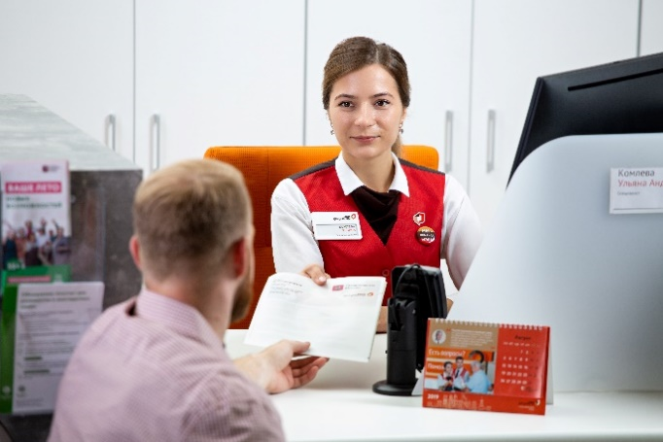
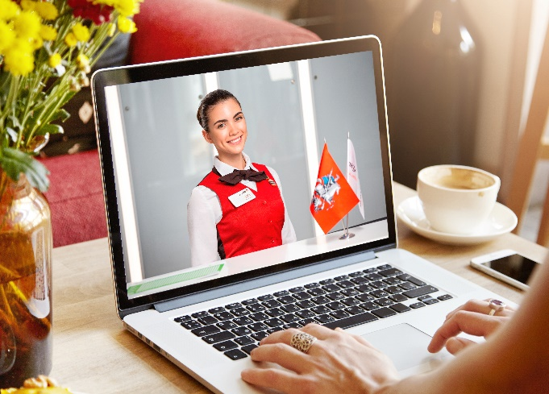
НОВЫЕ УСЛУГИ ЦЕНТРОВ «МОИ ДОКУМЕНТЫ»
УСЛУГИ ЗАГС
Услуги ЗАГС стали доступны по экстерриториальному принципу.
В частности, нововведения коснулись услуг по регистрации рождения, расторжения брака, а также подаче заявлений о внесении изменений или исправлений в записи актов гражданского состояния. Раньше за некоторыми услугами ЗАГС нужно было обращаться по месту проживания или наступления события;
Включение в Единый государственный реестр записей актов гражданского состояния сведений о документах, выданных компетентными органами иностранных государств, в удостоверение актов гражданского состояния, совершенных по законам соответствующих иностранных государств вне пределов территории РФ в отношении граждан РФ;
Видеоконсультации на mos.ru с сотрудниками центров госуслуг по темам ЗАГС.
С 31 января 2022 г. в МФЦ района Черемушки (единственный в округе ЮЗАО) размещен дополнительный офис Управления ЗАГС г. Москвы, которые оказывают услуги регистрации рождения и смерти, произошедших за пределами территории России; регистрация установления отцовства, после регистрации рождения, а также по заявлениям, поданным до рождения; регистрация перемена имени; истребование личных документов с территории иностранных государств; регистрация усыновления (удочерения) и т.д.
УСЛУГИ РОСРЕЕСТРА
С 29 ИЮНЯ 2022 года физическим лицам доступна услуга по регистрации права собственности на объекты недвижимости, находящиеся
за пределами столицы, в любом центре госуслуг Москвы. Услуга предоставляется по предварительной записи. Юридическим лица услуга доступна в центре госуслуг для органов исполнительной власти города Москвы.
9
Новые и уникальные услуги

Slide 10
НОВЫЕ УСЛУГИ ЦЕНТРОВ «МОИ ДОКУМЕНТЫ»
В центрах госуслуг застрахованные лица, имеющие полис ОМС, выданный в другом субъекте РФ, желающие прикрепиться к московской страховой медицинской организации, могут подать заявление о замене территории страхования.
Во флагманских офисах и Дворце госуслуг появилась возможность создания заверенных усиленной квалифицированной подписью электронных дубликатов бумажных документов
Во флагманах и Дворце госуслуг можно подтвердить личность для оформления персонифицированной электронной карты болельщика
ПОМОЩЬ СЕМЬЯМ МОБИЛИЗОВАННЫХ
С 13 октября 2022 г. во флагманских офисах принимают заявления
на выплату единовременной материальной помощи в рамках адресной социальной помощи семьям мобилизованных граждан
С 1 ноября 2022 г. упрощен порядок назначения ежемесячных пособий на детей малообеспеченных семей и единовременного пособия молодым родителям для граждан, призванных военными комиссариатами на военную службу в рамках частичной мобилизации
УСЛУГИ ДЕПАРТАМЕНТА ОБРАЗОВАНИЯ И НАУКИ
ГОРОДА МОСКВЫ
«Подтверждение документов об образовании и (или)
о квалификации»
«Подтверждение документов об ученых степенях и ученых званиях»
Сотрудники центра государственных услуг района Черемушки принимали участие в помощи семьям мобилизованных, а именно работали во Флагманском офисе ЮЗАО.
10
Новые и уникальные услуги

Slide 11

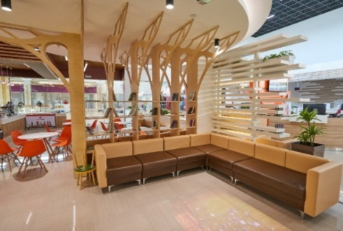
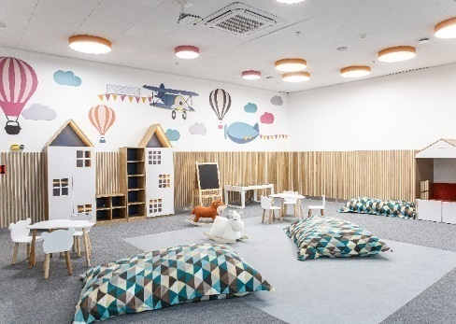
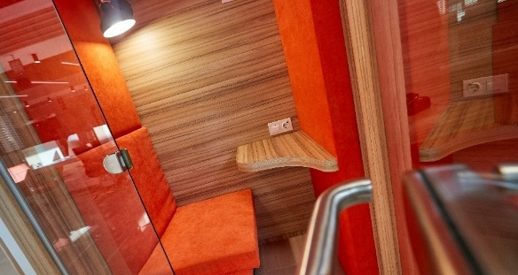








ФЛАГМАНСКИЕ ОФИСЫ «МОИ ДОКУМЕНТЫ»
Расширенная зона электронных услуг
Большая площадь помещения
Просторный детский уголок
Комфортная зона ожидания
Флагманский офис «Мои Документы» –
это главный окружной центр предоставления госуслуг,
который обеспечивает революционно новый уровень сервиса
Главная особенность – расширенный перечень услуг
и дополнительных сервисов
11
Дополнительные возможности

Slide 12






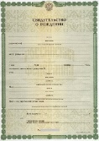
УНИКАЛЬНЫЕ УСЛУГИ
_{СУПЕРСЕРВИСЫ ФЛАГМАНОВ:}
Регистрация транспортных средств
(во флагманских офисах)
Прием заявления о признании
гражданина банкротом во внесудебном порядке (во флагманских офисах
и Дворце госуслуг на ВДНХ)
Выдача паспортов 14-летним гражданам
в торжественной обстановке
сотрудниками МВД
(флагманские офисы и Дворец госуслуг
на ВДНХ)
Выдача водительского
удостоверения в день обращения
(во флагманских офисах)
Оформление загранпаспорта детям
до 14 лет, зарегистрированным в Москве,
за сутки – ЮАО и ЮВАО
Приобретение гражданства
несовершеннолетними детьми
(иностранным гражданам и лицам
без гражданства) – ЦАО и ЮЗАО
12
Уникальные услуги

Slide 13
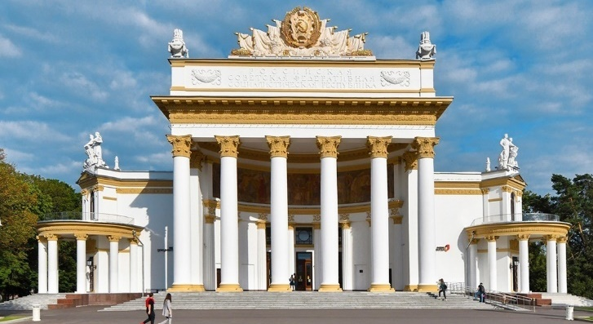
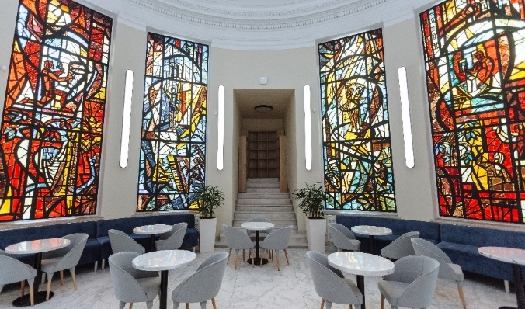
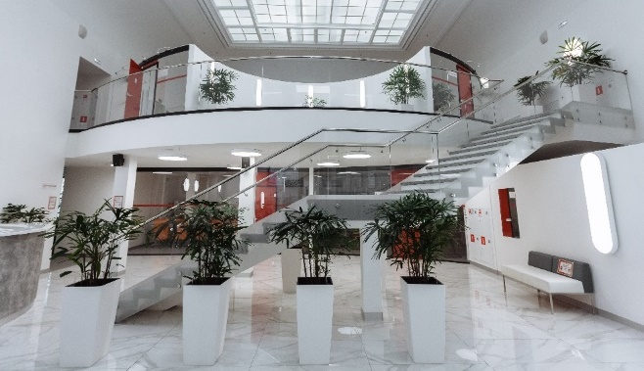

ДВОРЕЦ ГОСУСЛУГ НА ВДНХ
Дворец госуслуг находится в одном из самых любимых мест горожан – на ВДНХ: москвичи могут не только отдохнуть
и провести время с семьей, но и получить государственные услуги
Во Дворце госуслуг жители могут получить
более 280 государственных услуг
и воспользоваться дополнительными сервисами
в новом формате
возможность безналичной оплаты
госпошлин в окнах приема
торжественное вручение паспортов 14-летним
Музейно-выставочный комплекс
истории государственной службы
Учебный центр
для сотрудников
просторный конференц-зал
кафетерий
зона отдыха и детский уголок
13
Дополнительные возможности

Slide 14
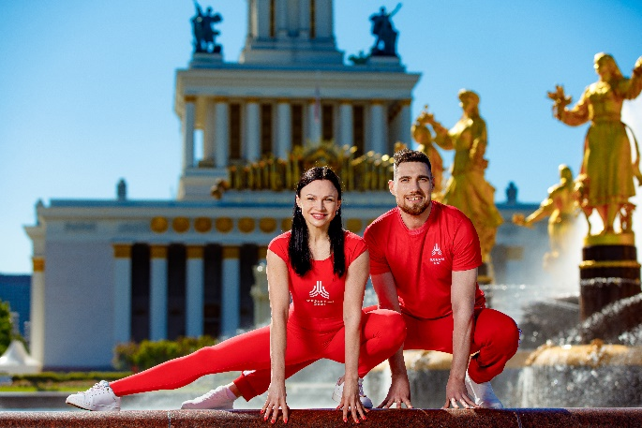

СПОРТИВНЫЕ ВЫХОДНЫЕ
Проект «Спортивные выходные» – возможность бесплатно заниматься спортом под руководством профессиональных тренеров. Это совместный проект центров госуслуг «Мои Документы»
и Департамента спорта
>550
онлайн-тренировок
участников
офлайн-сезона
>31 тыс.
20 локаций
в летнем
сезоне
для тренировок
1 октября 2022 г. проект стартовал в новом формате
Впервые занятия в холодное время года проходят на 8 уникальных закрытых локациях столицы — в студиях Smstretching, Доме культуры «ГЭС-2», здании Северного речного вокзала и Доме культуры на ВДНХ.
Самые популярные дисциплины проекта — йога, стретчинг, функциональный и танцевальный тренинг.
Сотрудники центра государственных услуг района Черемушки принимают активное участие в данном проекте круглогодично. Один из сотрудников является капитаном команды уже не первый год. Тренировки проводят в Доме культуры «ГЭС-2»
14
Проекты

Slide 15
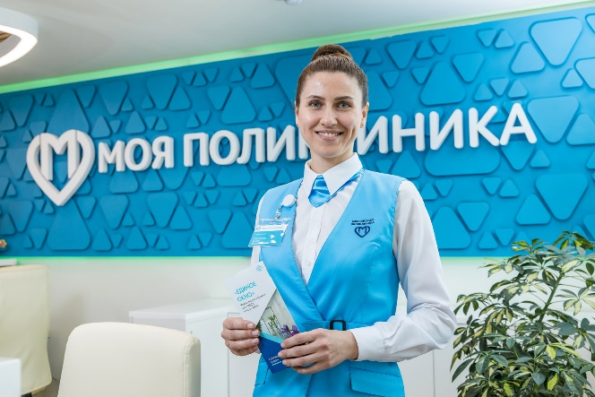
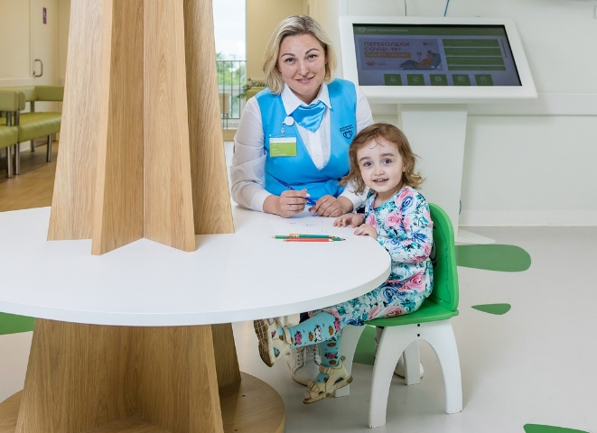
МОЙ АДМИНИСТРАТОР
Сотрудники центров госуслуг работают администраторами
в городских поликлиниках и ЦАОПах
В их задачи входит решение различных вопросов пациентов: помочь записаться
к специалисту, сориентировать по местоположению нужного кабинета, уточнить графики приема врачей.
Сотрудники центров госуслуг освободили время медицинских работников для выполнения их непосредственной работы – оказания медицинской помощи пациентам. С 2021 года проект «Мой администратор» включен в основную деятельность центров госуслуг.
Старт – август 2020 года.
Сейчас почти 1,5 тыс. специалистов центров госуслуг
работают администраторами в поликлиниках столицы.
В МФЦ районе Черемушки проходили стажировку будущие администраторы в городских поликлиник и успешно себя зарекомендовали.
Также МФЦ района Черемушки в мае 2022 года учувствовали в информирование жителей нашего района об открытие поликлиник после ремонта детской поликлинике по адресу: Профсоюзная ул., д.52 и взрослой поликлинике по адресу: Архитектора Власова ул., д 31
15
Проекты

Slide 16
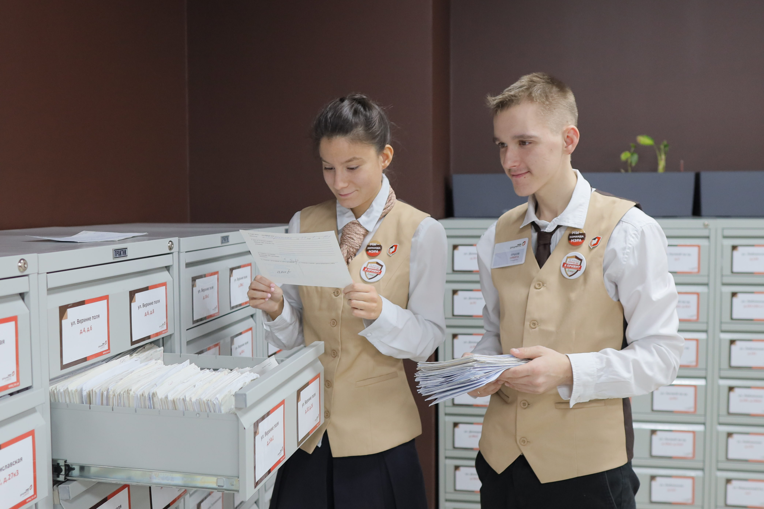
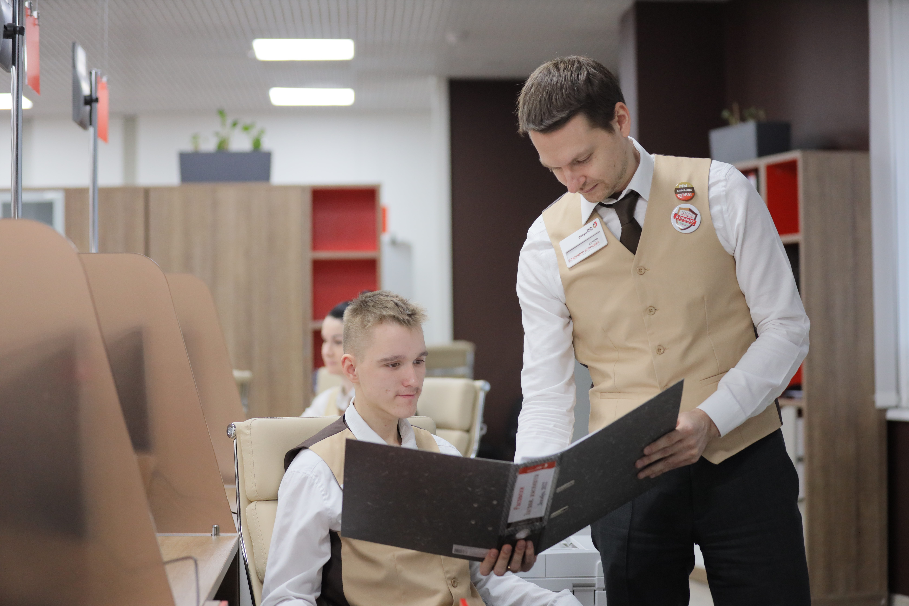
СОПРОВОЖДАЕМОЕ ТРУДОУСТРОЙСТВО ВОСПИТАННИКОВ ПНИ
Проект по трудоустройству проживающих
в психоневрологических интернатах направлен
на создание беспрепятственного пространства
для жизни людей с ментальными особенностями
Ключевым инструментом в адаптации и социализации становится трудовая занятость: работа помогает реализовать личностный потенциал, обрести независимость и уверенность в собственных силах.
На Премии HR-бренд-2021 «Мои Документы» стали победителями
в номинации «Равные возможности». Ее получают только те работодатели, которые обеспечивают лучшие условия труда людям с инвалидностью.
Старт проекта – март 2021 года.
Сейчас уже 88 воспитанников психоневрологических интернатов работают в 51 офисе «Мои Документы»
В МФЦ района Черемушки работает 1 воспитанник
16
Проекты

Slide 17



«МОСКВА – С ЗАБОТОЙ О ВЕТЕРАНАХ»
В МФЦ района Черемушки
_{>500}
ветеранов Великой Отечественной войны
посетили сотрудники центров госуслуг
ОСНОВНАЯ ЦЕЛЬ
Обеспечение ветеранов
самыми востребованными государственными
услугами на дому
_{>30}
звонков руководителям центров госуслуг
ПЕРСОНАЛЬНЫЙ ПОМОЩНИК
_{>20}
Руководитель центра госуслуг
оказанных услуг
17
Проекты

Slide 18
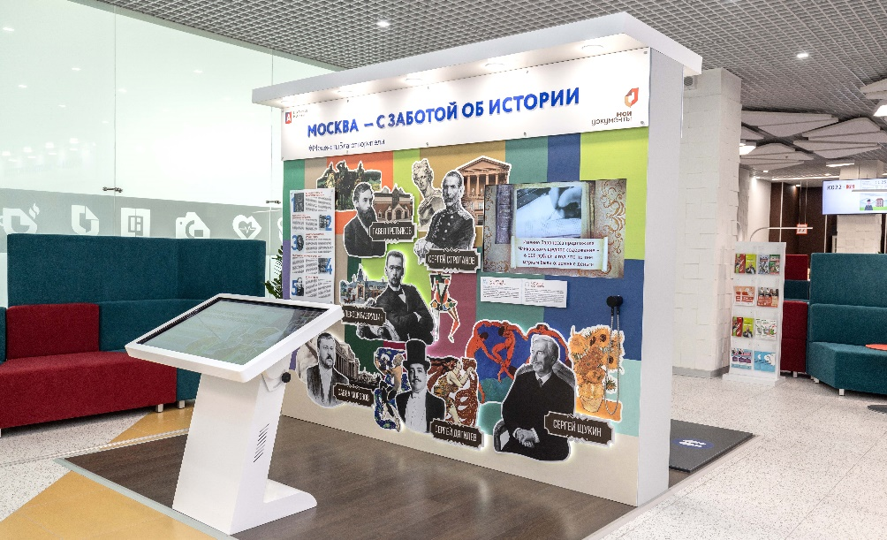

«МОСКВА – С ЗАБОТОЙ ОБ ИСТОРИИ»
О ПРОЕКТЕ
Проект «Москва — с заботой об истории» направлен
на сохранение семейных реликвий и историй москвичей.
В рамках акции через центры госуслуг в Главархив горожане могут передать свои материалы: фотографии, документы, письма, предметы быта и гардероба.
Основная цель — сберечь подлинные истории жителей, рассказать о них москвичам и поделиться со следующими поколениями.
ВЫСТАВКИ В ЦЕНТРАХ ГОСУСЛУГ
На основе переданных материалов в центрах госуслуг организована одноименная выставка. В экспозициях представлены интересные факты, документы
и фотографии, познавательная инфографика, а также видео- и аудиоконтент, интерактивные тач-экраны
c викторинами и играми.
За время проекта
4,6
средняя оценка
выставки москвичами
_{>13 500}
ИЗ 5
документов времен
Великой Отечественной войны, переданных
на хранение
центров госуслуг Москвы,
где размещена выставка
на основе собранных
материалов
₂₉
18
Проекты

Slide 19
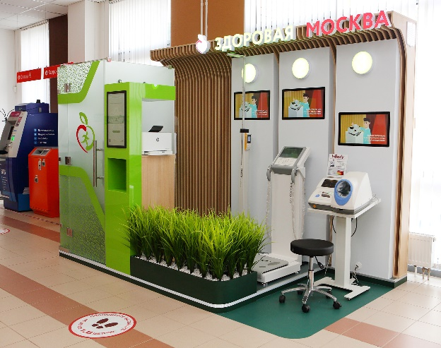
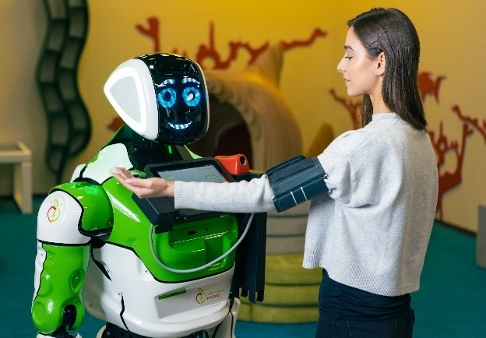
СОВРЕМЕННЫЙ ДИАГНОСТИЧЕСКИЙ КОМПЛЕКС
_{в 74}
ОСНОВНАЯ ЦЕЛЬ
центрах «Мои Документы»
Проведение экспресс-анализа ключевых показателей организма
В МФЦ района Черемушки
_{>800}
обследований
₈
Во всех флагманских офисах размещены роботы-диагносты.
В 25 центрах – кардиокресла
для электрокардиограммы
за 1 минуту. Более 46 тыс. ЭКГ сделали жители.
видов исследований
_{4,55} ИЗ 5
средняя оценка комплекса москвичами
19
Проекты

Slide 20


ПРИНЦИПЫ РАБОТЫ ЦЕНТРОВ
Московские центры
«Мои Документы» —
лидеры в стране и мире
по предоставлению госуслуг
Искренний сервис —
это умение смотреть
на ситуацию
с позиции жителя
и решать задачи
с точки зрения его интересов
Специалисты центров всегда помогают посетителям
с улыбкой и заботой.
Каждый из более 11 тысяч сотрудников соблюдает
МОСКОВСКИЙ СТАНДАРТ ГОСУСЛУГ — свод правил работы, который утвердил
Мэр Москвы С.С. Собянин
20
Принцип работы и результаты

Slide 21
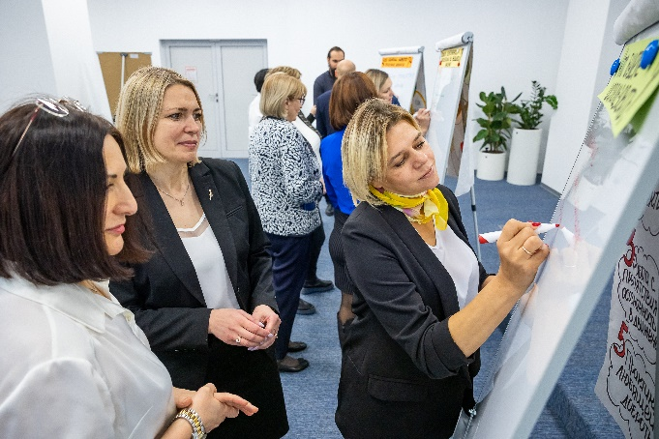

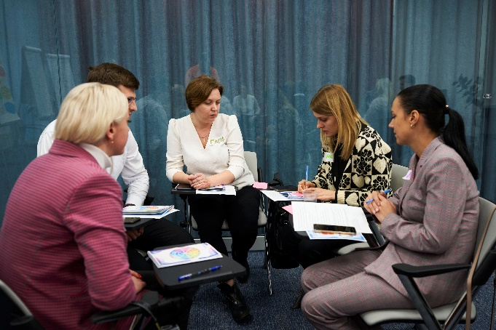
УЧЕБНЫЙ ЦЕНТР
Качественное корпоративное обучение – основа профессионального предоставления государственных услуг
в наших центрах
Тренеры Учебного центра – это ранее работавшие в окнах специалисты, которые успешно освоили услуги различных направлений и на основе своего опыта и знаний готовы обучать слушателей, а также профессиональные психологи-тренеры, которые готовы научить новичков и руководителей навыкам эффективной коммуникации, техникам развития стрессоустойчивости
и алгоритмам работы в нестандартных ситуациях.
21
Принцип работы и результаты

Slide 22
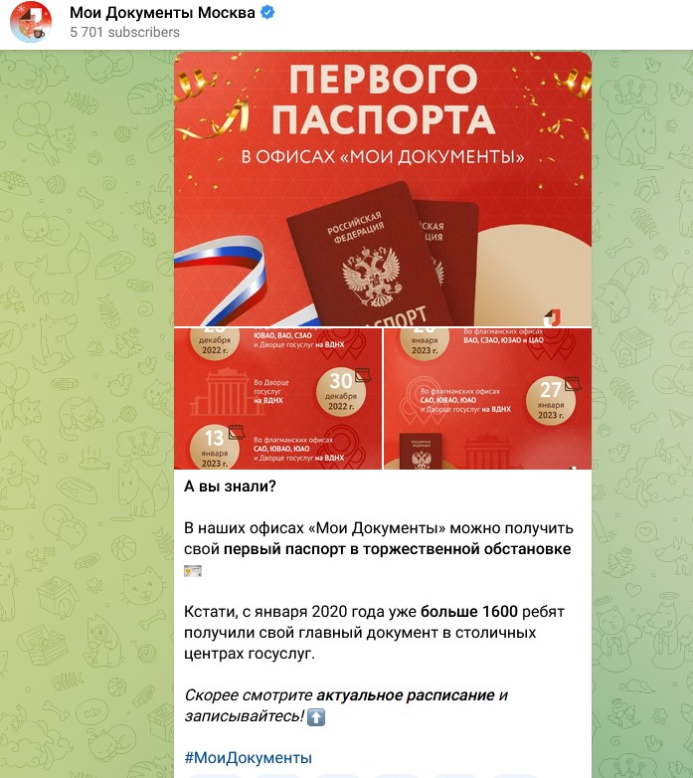




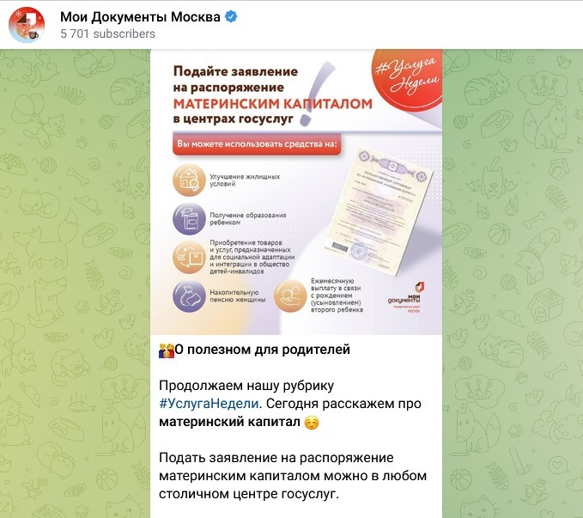



ДИАЛОГ С ГРАЖДАНАМИ
довольных посетителей
8 СПОСОБОВ
ОБРАТНОЙ СВЯЗИ
96%
Пульты
оценки качества
Соцсети
Анкетирование
и краудсорсинг
Горячая линия
E-mail / Почта
Книга отзывов
и предложений
Мобильное приложение
Вопрос-ответ
на сайте md.mos.ru
22
Наши сервисы и возможности

Slide 23
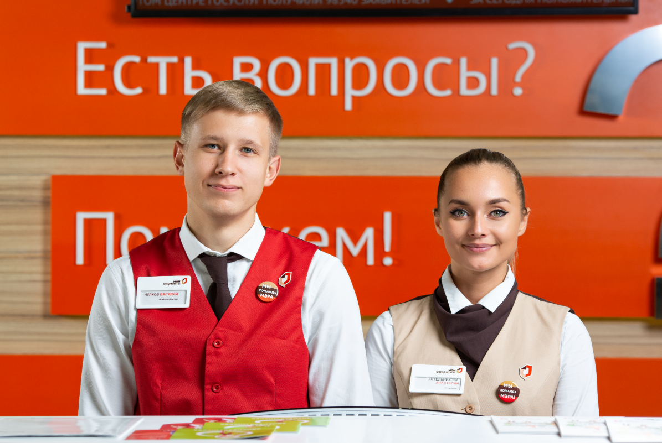
Спасибо за внимание!
С заботой
о жителях

